Slide 1



第67课时
凯撒加密术(字符串的输入与输出)

Slide 2



凯撒加密术——字符串的输入与输出
试编一程序，将输入的一段英文字符加密显示，只加密字母，用它后面的第1个字母代替。

Slide 3
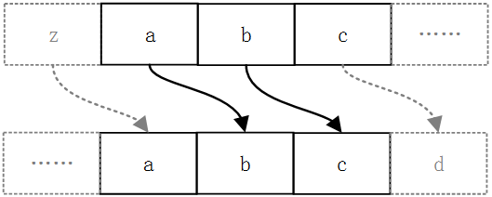


Slide 4
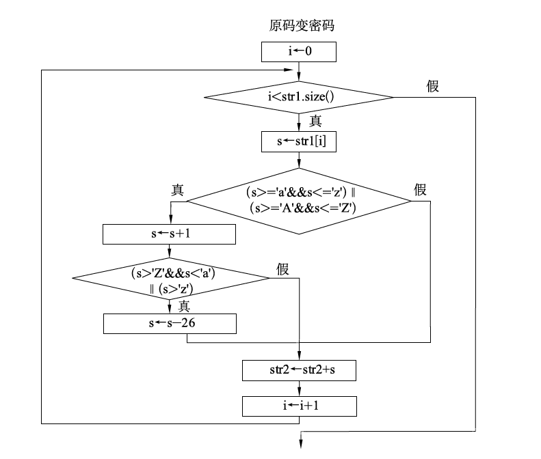
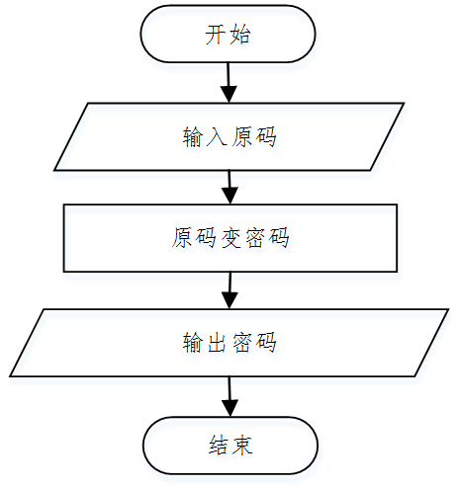





Slide 5
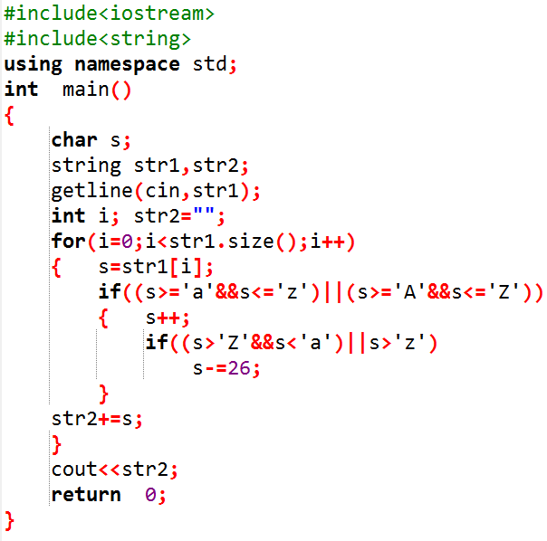
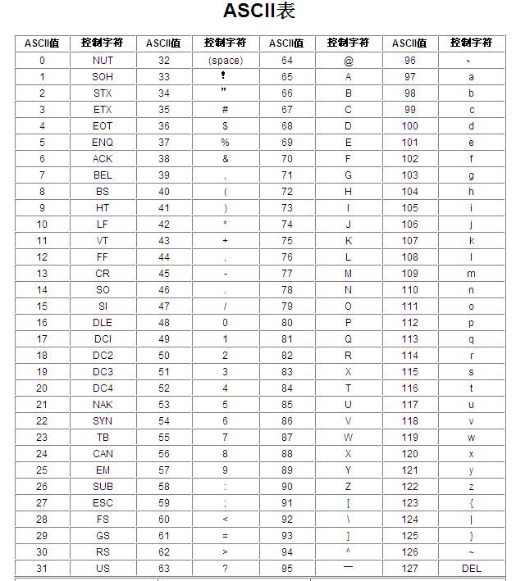


Slide 6

编程小词典
  getline 从输入流中读取一行(字符串)

Slide 7

课后作业
1、选择题
重要的文件箱一般都会有6个数字的密码锁，每一格都可以选择0--9这10个数字，这样排除的六位数密码共有（ )个。
1万
10万
100万
1000万

Slide 8
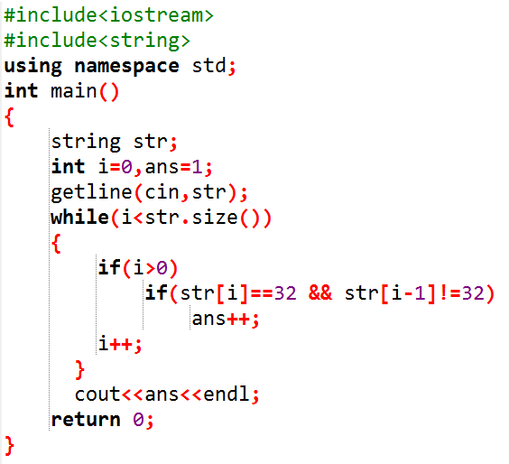
课后作业
2、阅读程序写结果。
i ans str
-------------------------
输入： How are you
输出:____________

Slide 9
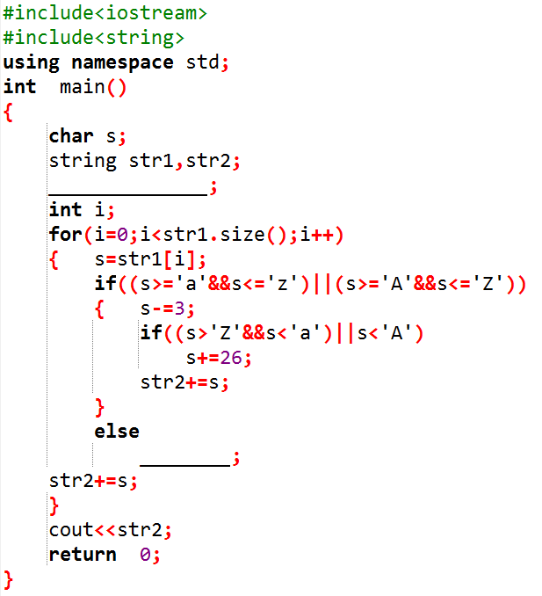

课后作业
3、完善程序。
解密，输入一段加密后的英文字符解密成原码并输出（加密是用凯撒加密术，只加密字母，用它后面的第3个字母代替）。

Slide 10


下课啦！

